Slide 1
Unity 스터디 6주차 과제

Slide 2
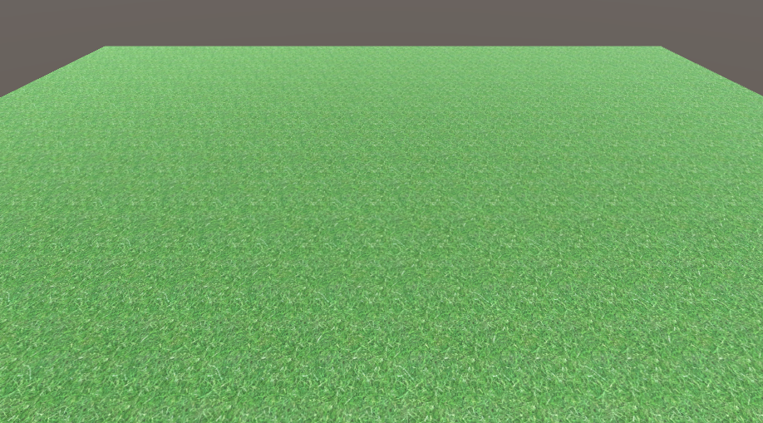
풀 Texture를 적용한 Plane을 생성합니다.

Slide 3
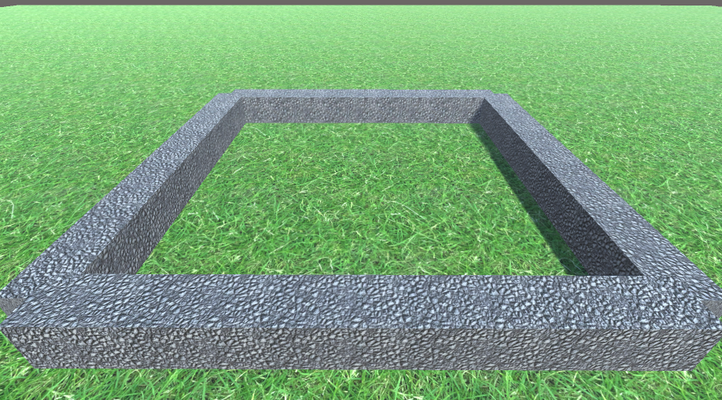
그림과 같이 중앙에 벽을 세우고, 돌 Texture를 지정합니다.

Slide 4
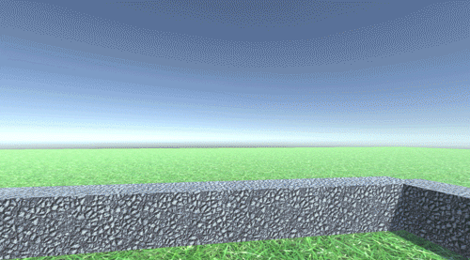
(슬라이드 쇼로 보면 사진이 움직입니다)
FPS 카메라를 구현하고, 움직일 때마다 Walk 오디오를 재생하세요.

Slide 5
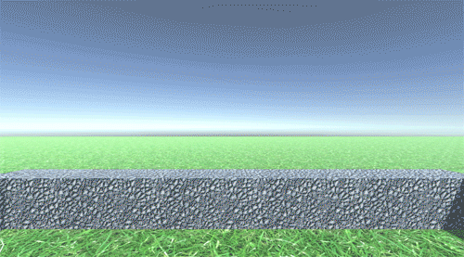
(슬라이드 쇼로 보면 사진이 움직입니다)
1초마다 무작위 방향에서 Sphere를 생성하여 플레이어를 쫓아오도록 하세요.

Slide 6
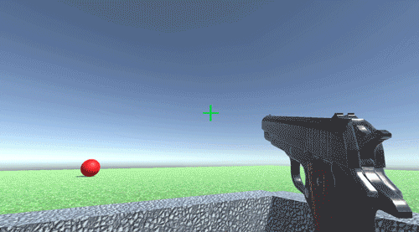
(슬라이드 쇼로 보면 사진이 움직입니다)
Shoot 애니메이션을 적용하고, 크로스 헤어와 Sphere가 충돌하면 제거하세요.
또한, 총을 쏘면 Shot 오디오를 한 번 재생하고, Sphere를 맞추면 거리에 따라 Hit 오디오를 한 번 재생하세요.

Slide 7
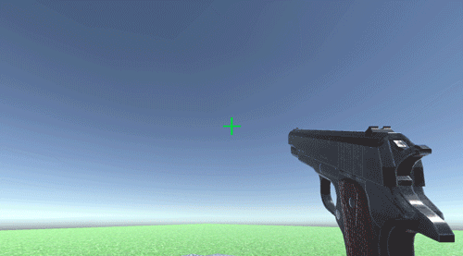
(슬라이드 쇼로 보면 사진이 움직입니다)
발사 효과를 적용해줍니다.

Slide 8
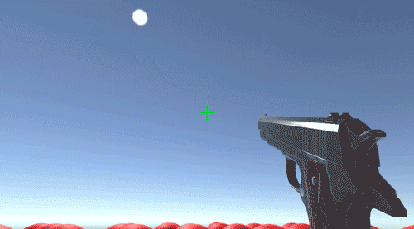
(슬라이드 쇼로 보면 사진이 움직입니다)
최종 결과물입니다.

